Slide 1







Slide 2


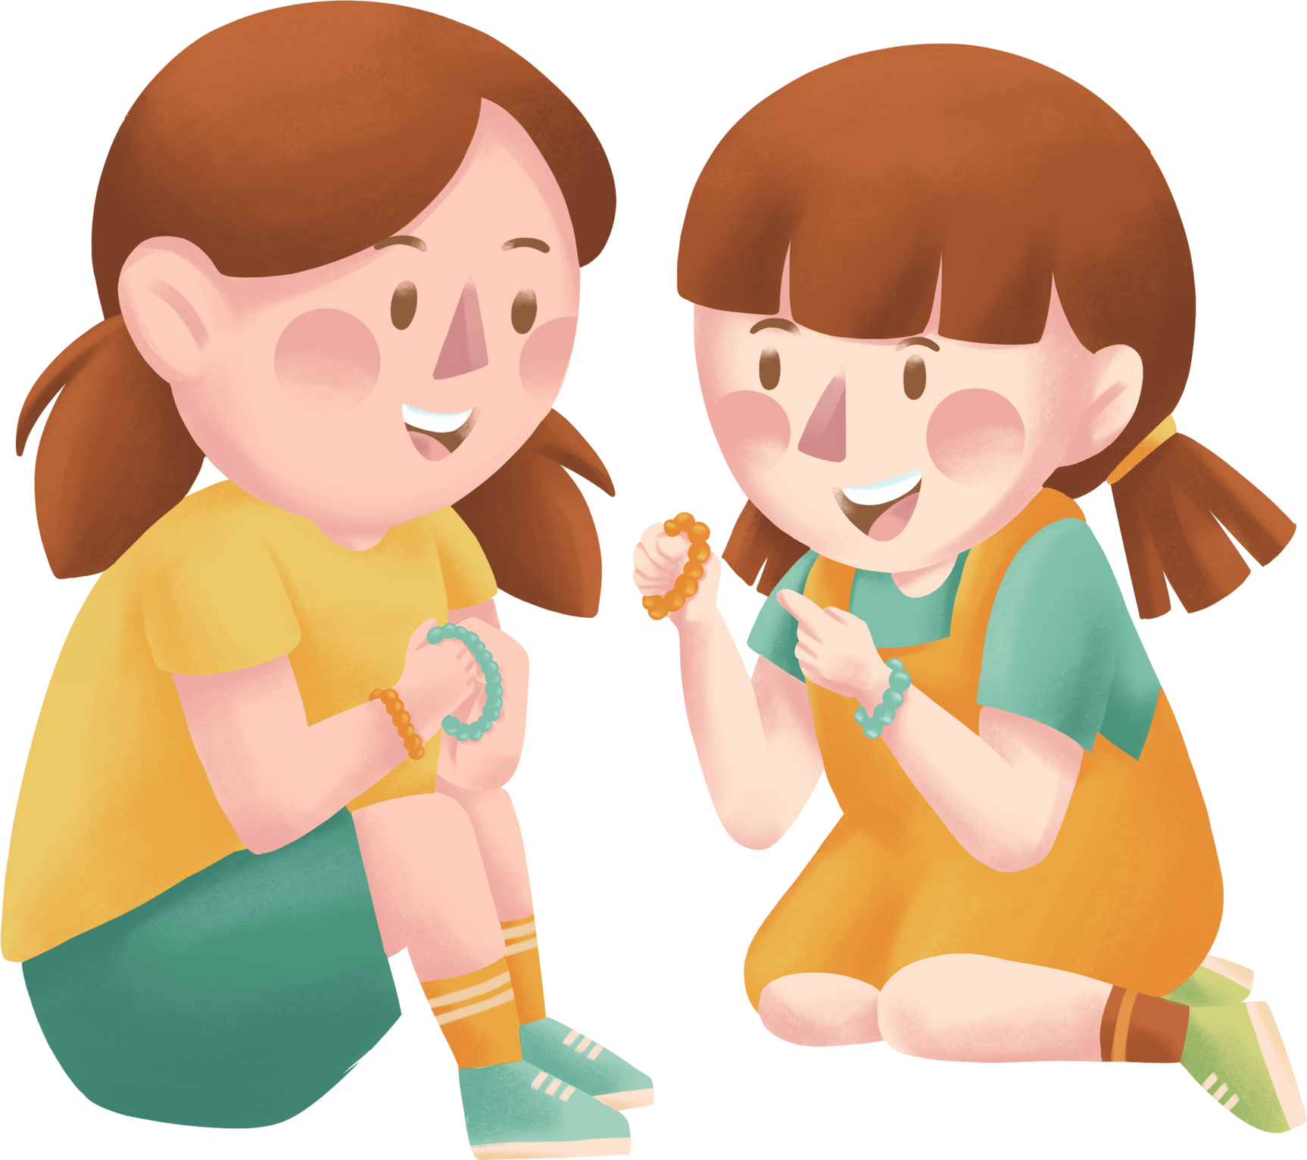

Slide 3

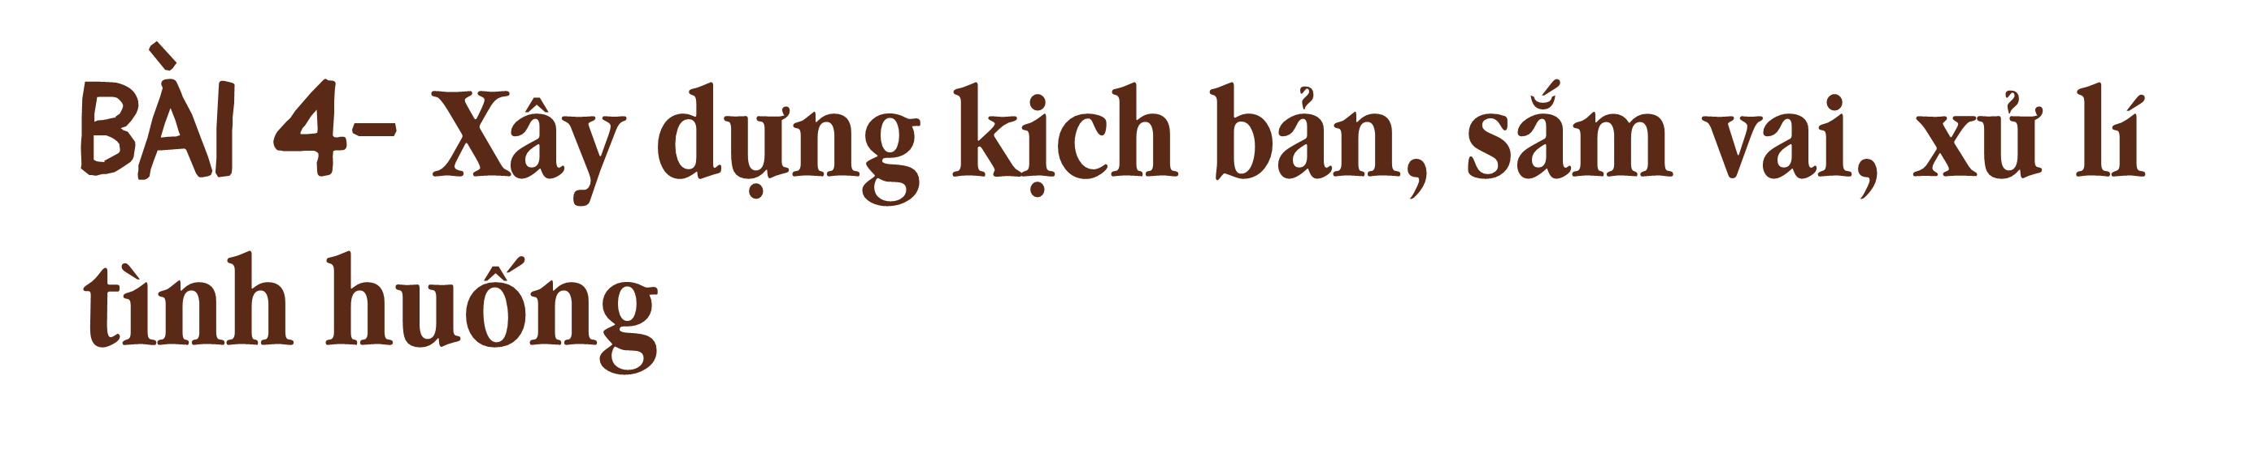
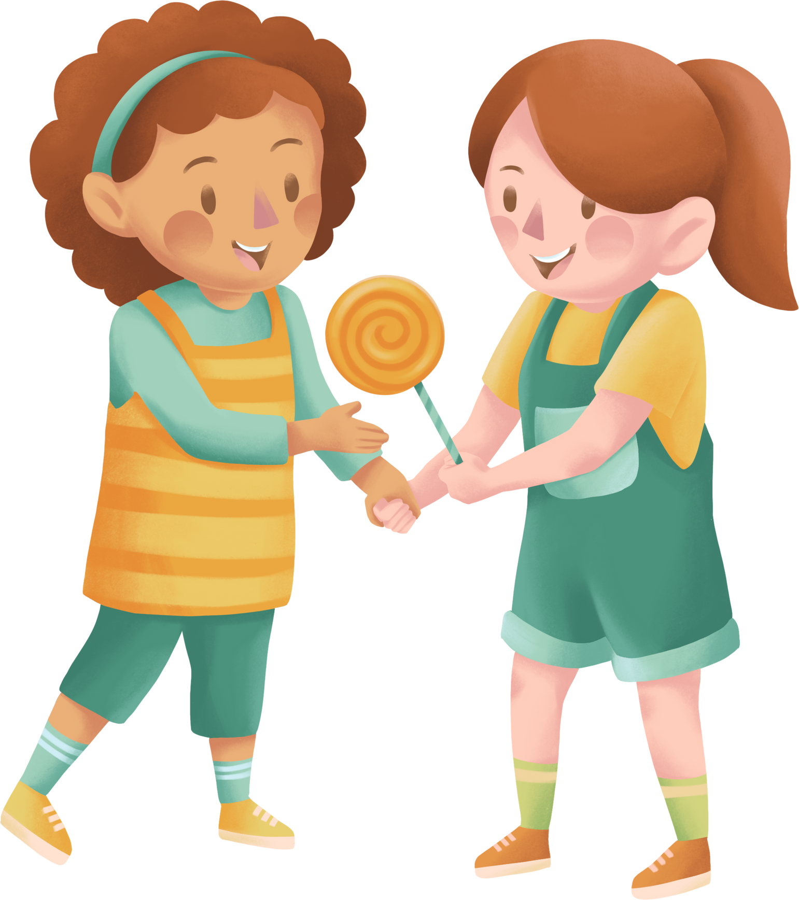
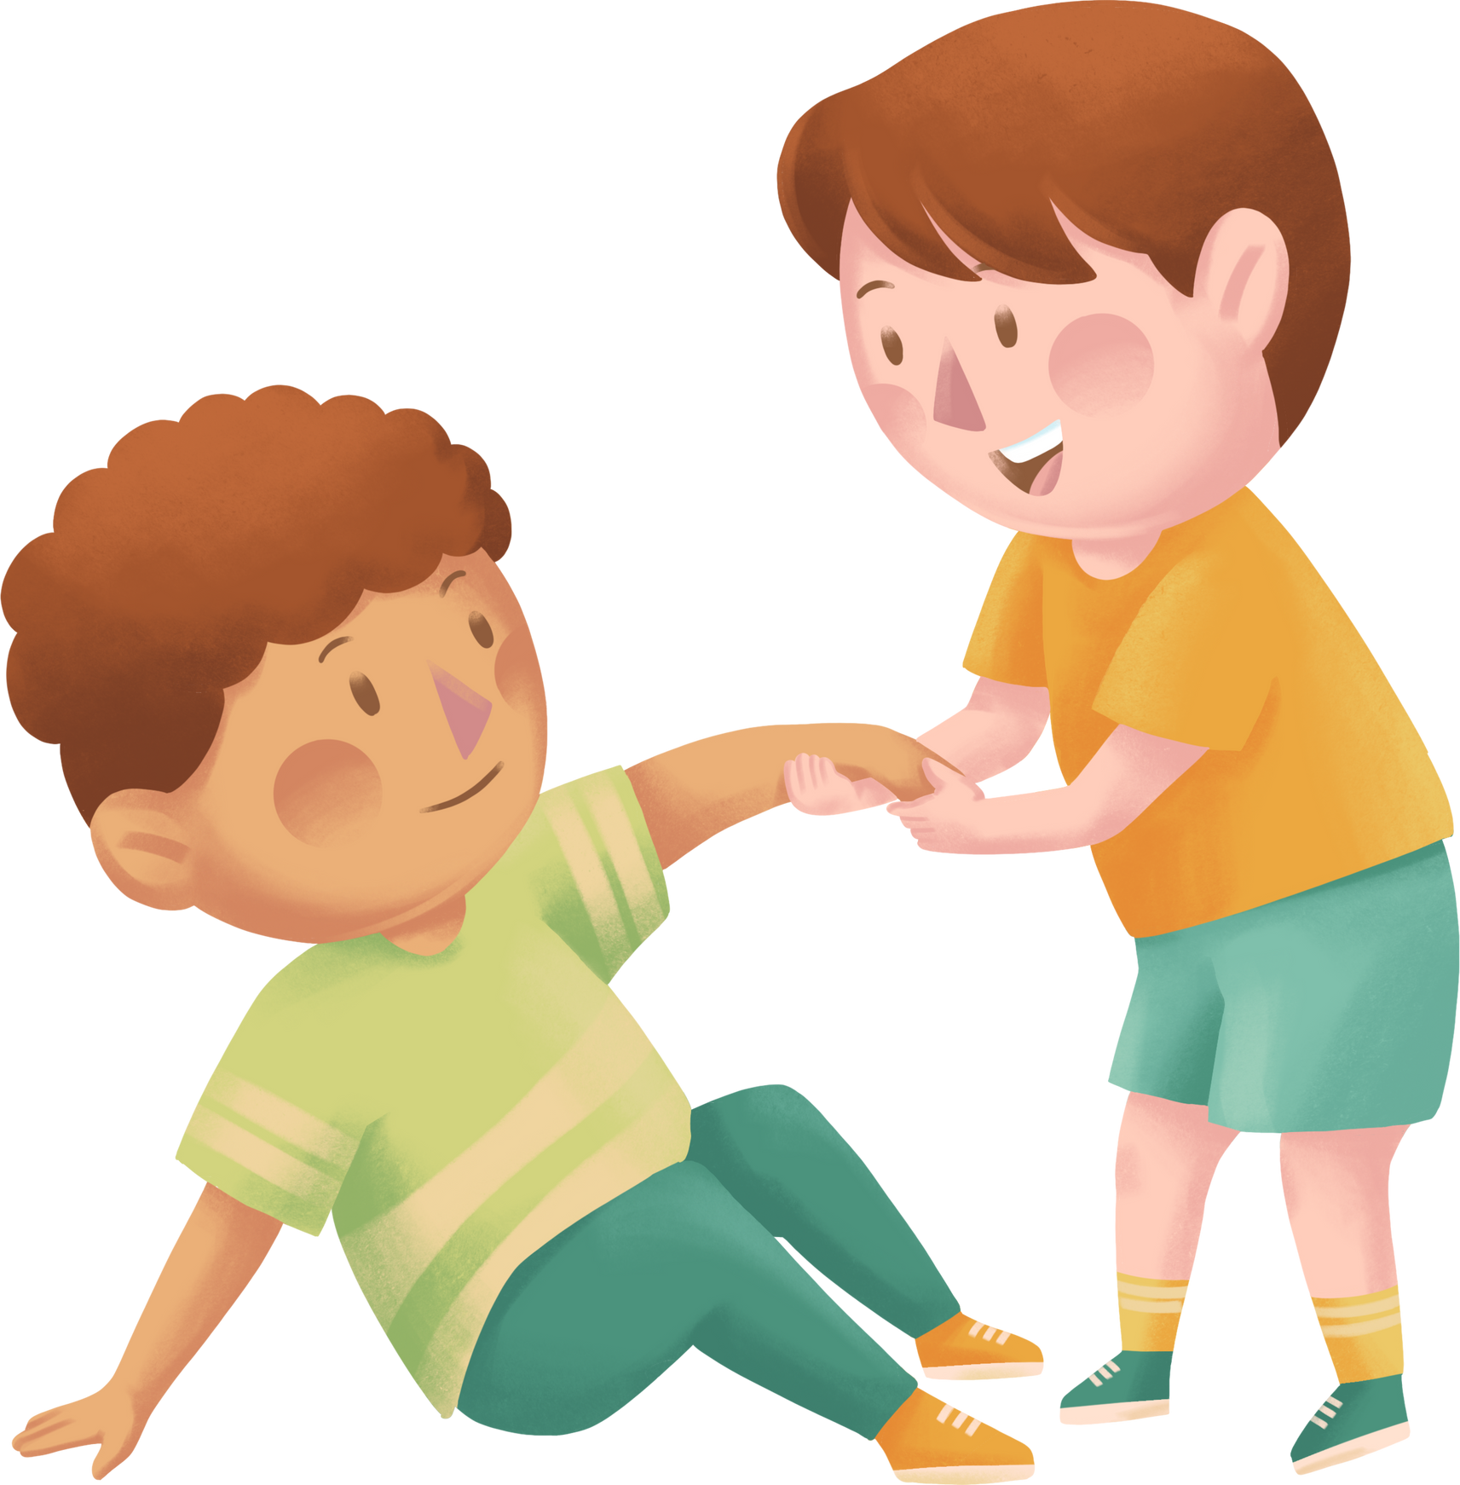
Em cùng các bạn trong nhóm xây dựng kịch bản và sắm vai xử lí các tình huống dưới đây:
a. Bạn của em có chuyện vui/buồn
b. Bạn của em bị trêu chọc
c. Bạn của em mắc khuyết điểm

Slide 4

Em cùng các bạn trong nhóm xây dựng kịch bản và sắm vai xử lí các tình huống dưới đây:
a. Bạn của em có chuyện vui/buồn
b. Bạn của em bị trêu chọc
c. Bạn của em mắc khuyết điểm

Slide 5



Slide 6
Em hãy kể về một tình bạn đẹp của bản thân hoặc các bạn khác mà em biết. Chia sẻ những việc em đã làm để duy trì tình bạn
1
Gợi ý: Bạn bè là những người cùng chung sở thích, lí tưởng, mục tiêu. Họ cùng nhau chia sẻ mọi điều trong cuộc sống, dù là khó khăn, hạnh phúc hay nỗi buồn. Tình bạn chính là tình cảm yêu mến, gắn kết giữa những người bạn với nhau. Em có một người bạn chơi với nhau từ bé nên rất thân thiết đó là Lan, sống cách nhà em một con đường. Khi đi đâu hay làm gì chúng em toàn rủ nhau đi và chơi cùng nhau. Chúng em luôn giúp đỡ nhau trong học tập, cùng nhau chia sẻ mọi buồn vui trong cuộc sống, cùng nhau học tập, cùng nhau vui chơi. Có thể thấy, tình bạn tuổi học trò thật thuần khiết, trong sáng và không vụ lợi.
Những việc em đã làm để duy trì tình bạn: tin tưởng, chăm sóc, đùm bọc, yêu thương lẫn nhau,...

Slide 7


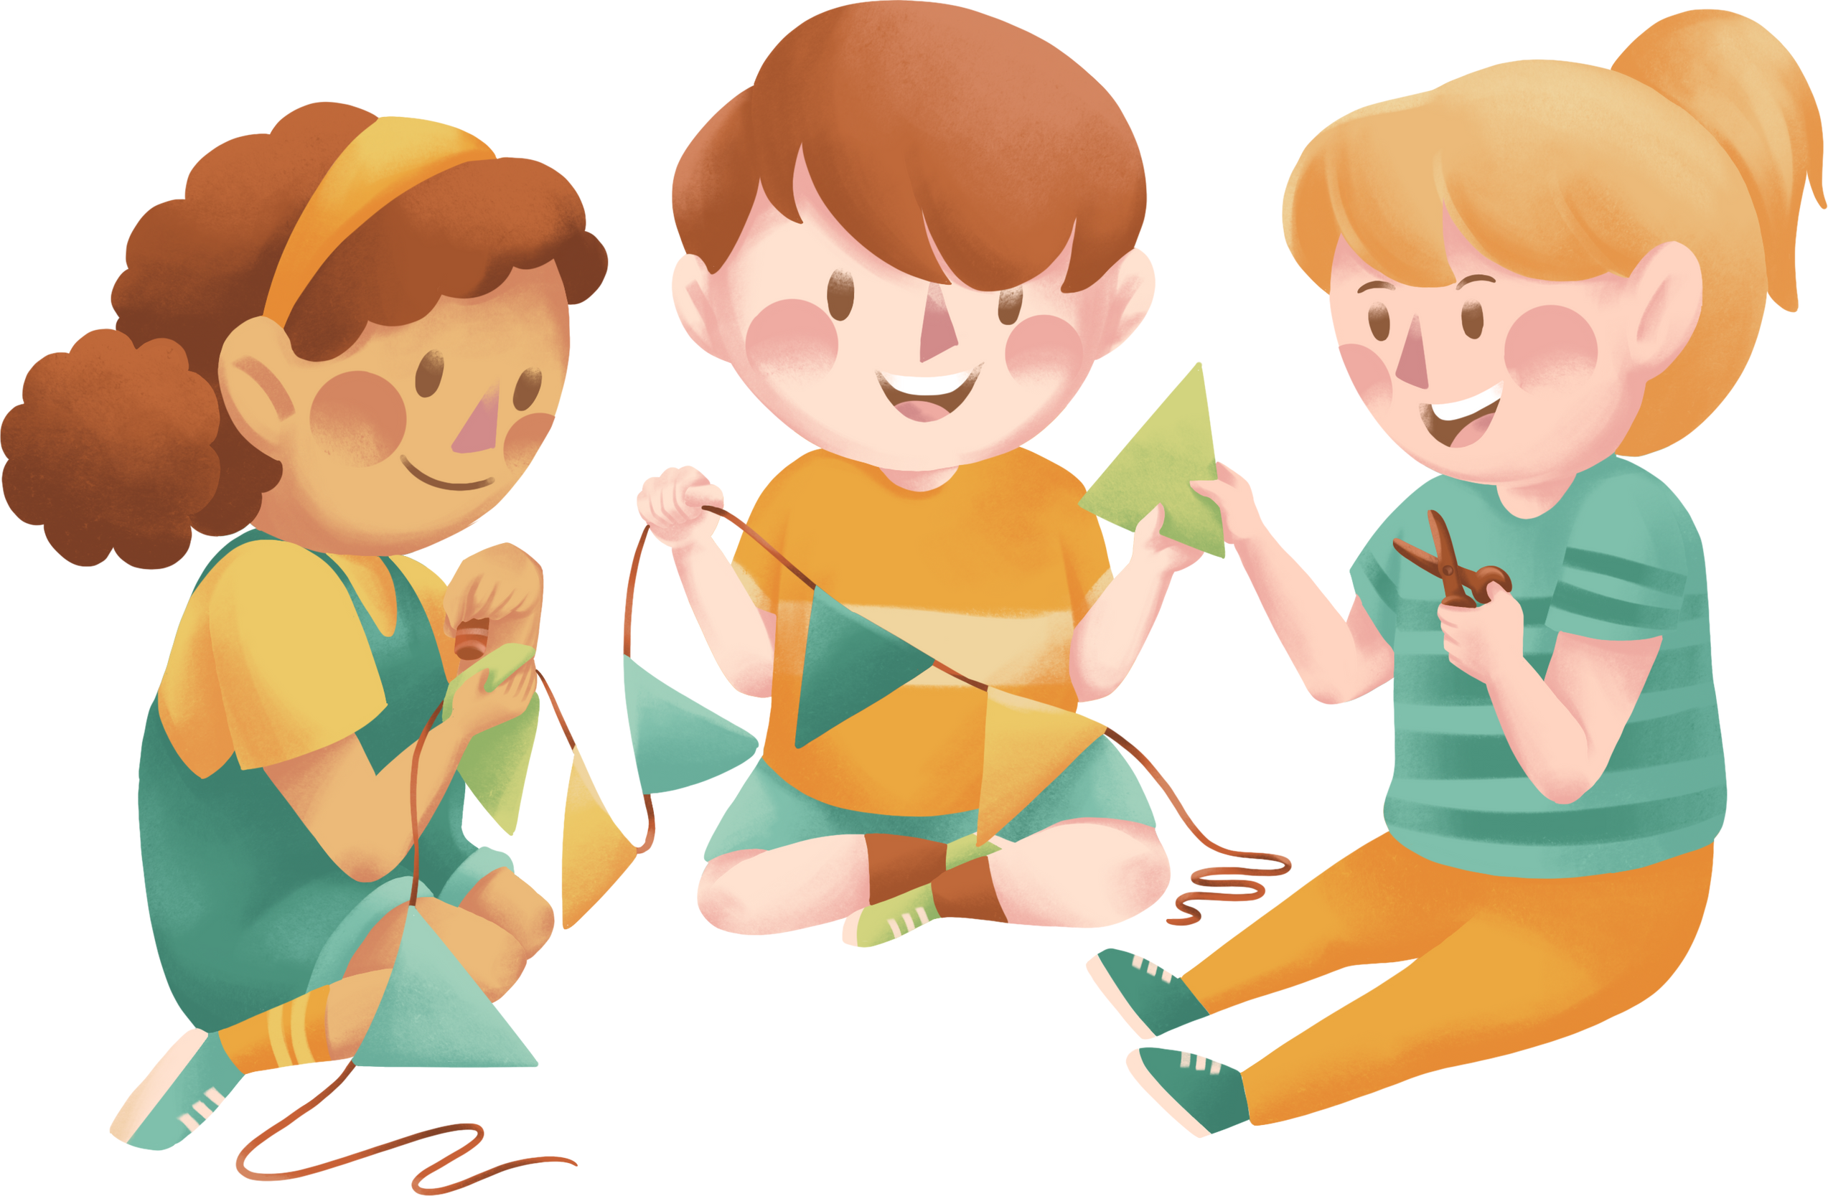
Em hãy cùng các bạn thảo luận để xây dựng quy tắc ứng xử với bạn bè.
2
Quy tắc:
Không nói xấu bạn bè
Mượn đồ gì là phải trả
Đồng cảm, yêu quý nhau

Slide 8
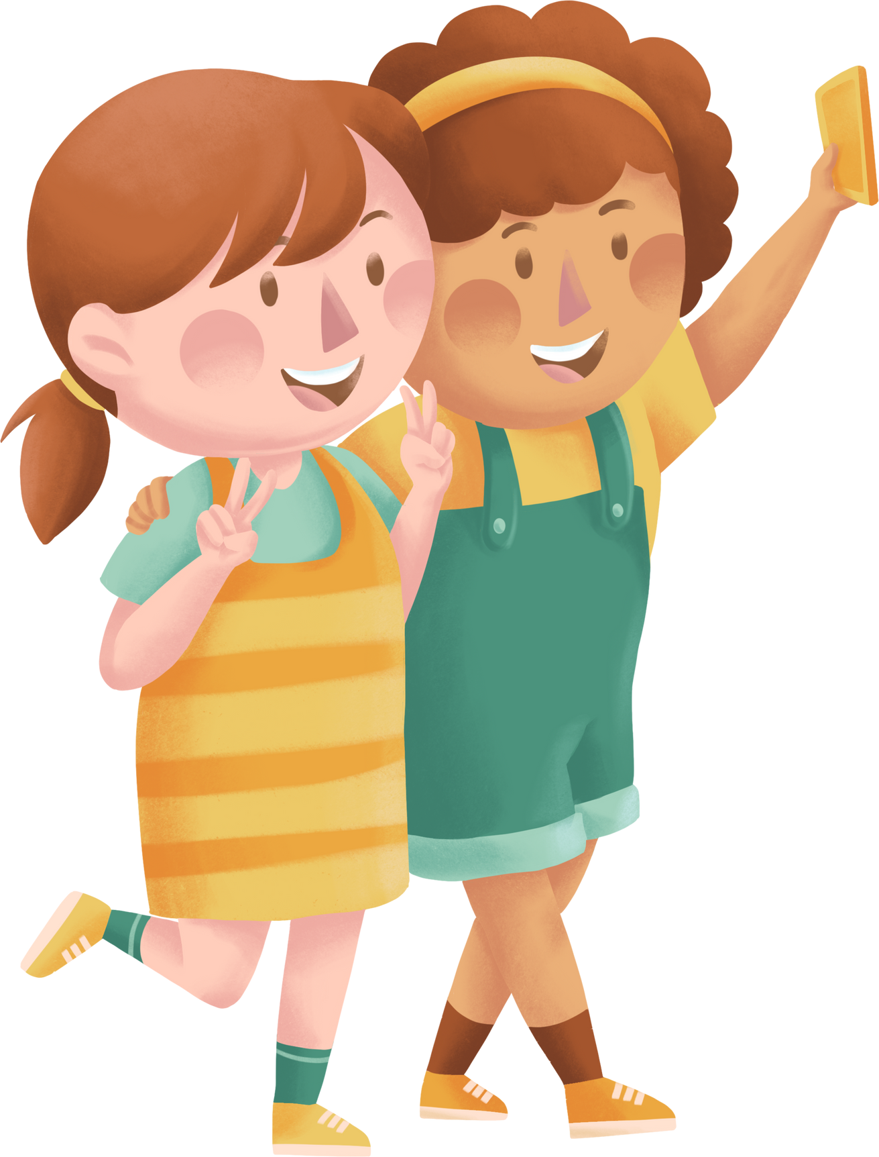
Sưu tầm các câu ca dao, tục ngữ, danh ngôn hoặc các câu thơ nói về tình bạn.
3
Bạn bè là nghĩa tương tri
Sao cho sau trước một bề mới nên.
Đi xa mà gặp bạn hiền
Cũng bằng ăn quả đào tiên trên trời.
Bạn bè là nghĩa tương thân
Khó khăn, thuận lợi ân cần có nhau.
Bạn bè là nghĩa trước sau
Tuổi thơ cho đến bạc đầu không phai.

